Slide 1

"Искусство системного мышления:
Откройте свою СУПЕРСИЛУ системного аналитика!"
Как видеть корень проблем, а не симптомы – и создавать будущее проектов.

Slide 2

Почему мы часто "лечим симптомы", а не болезнь?
Ловушка: А всегда приводит к Б.

Slide 3
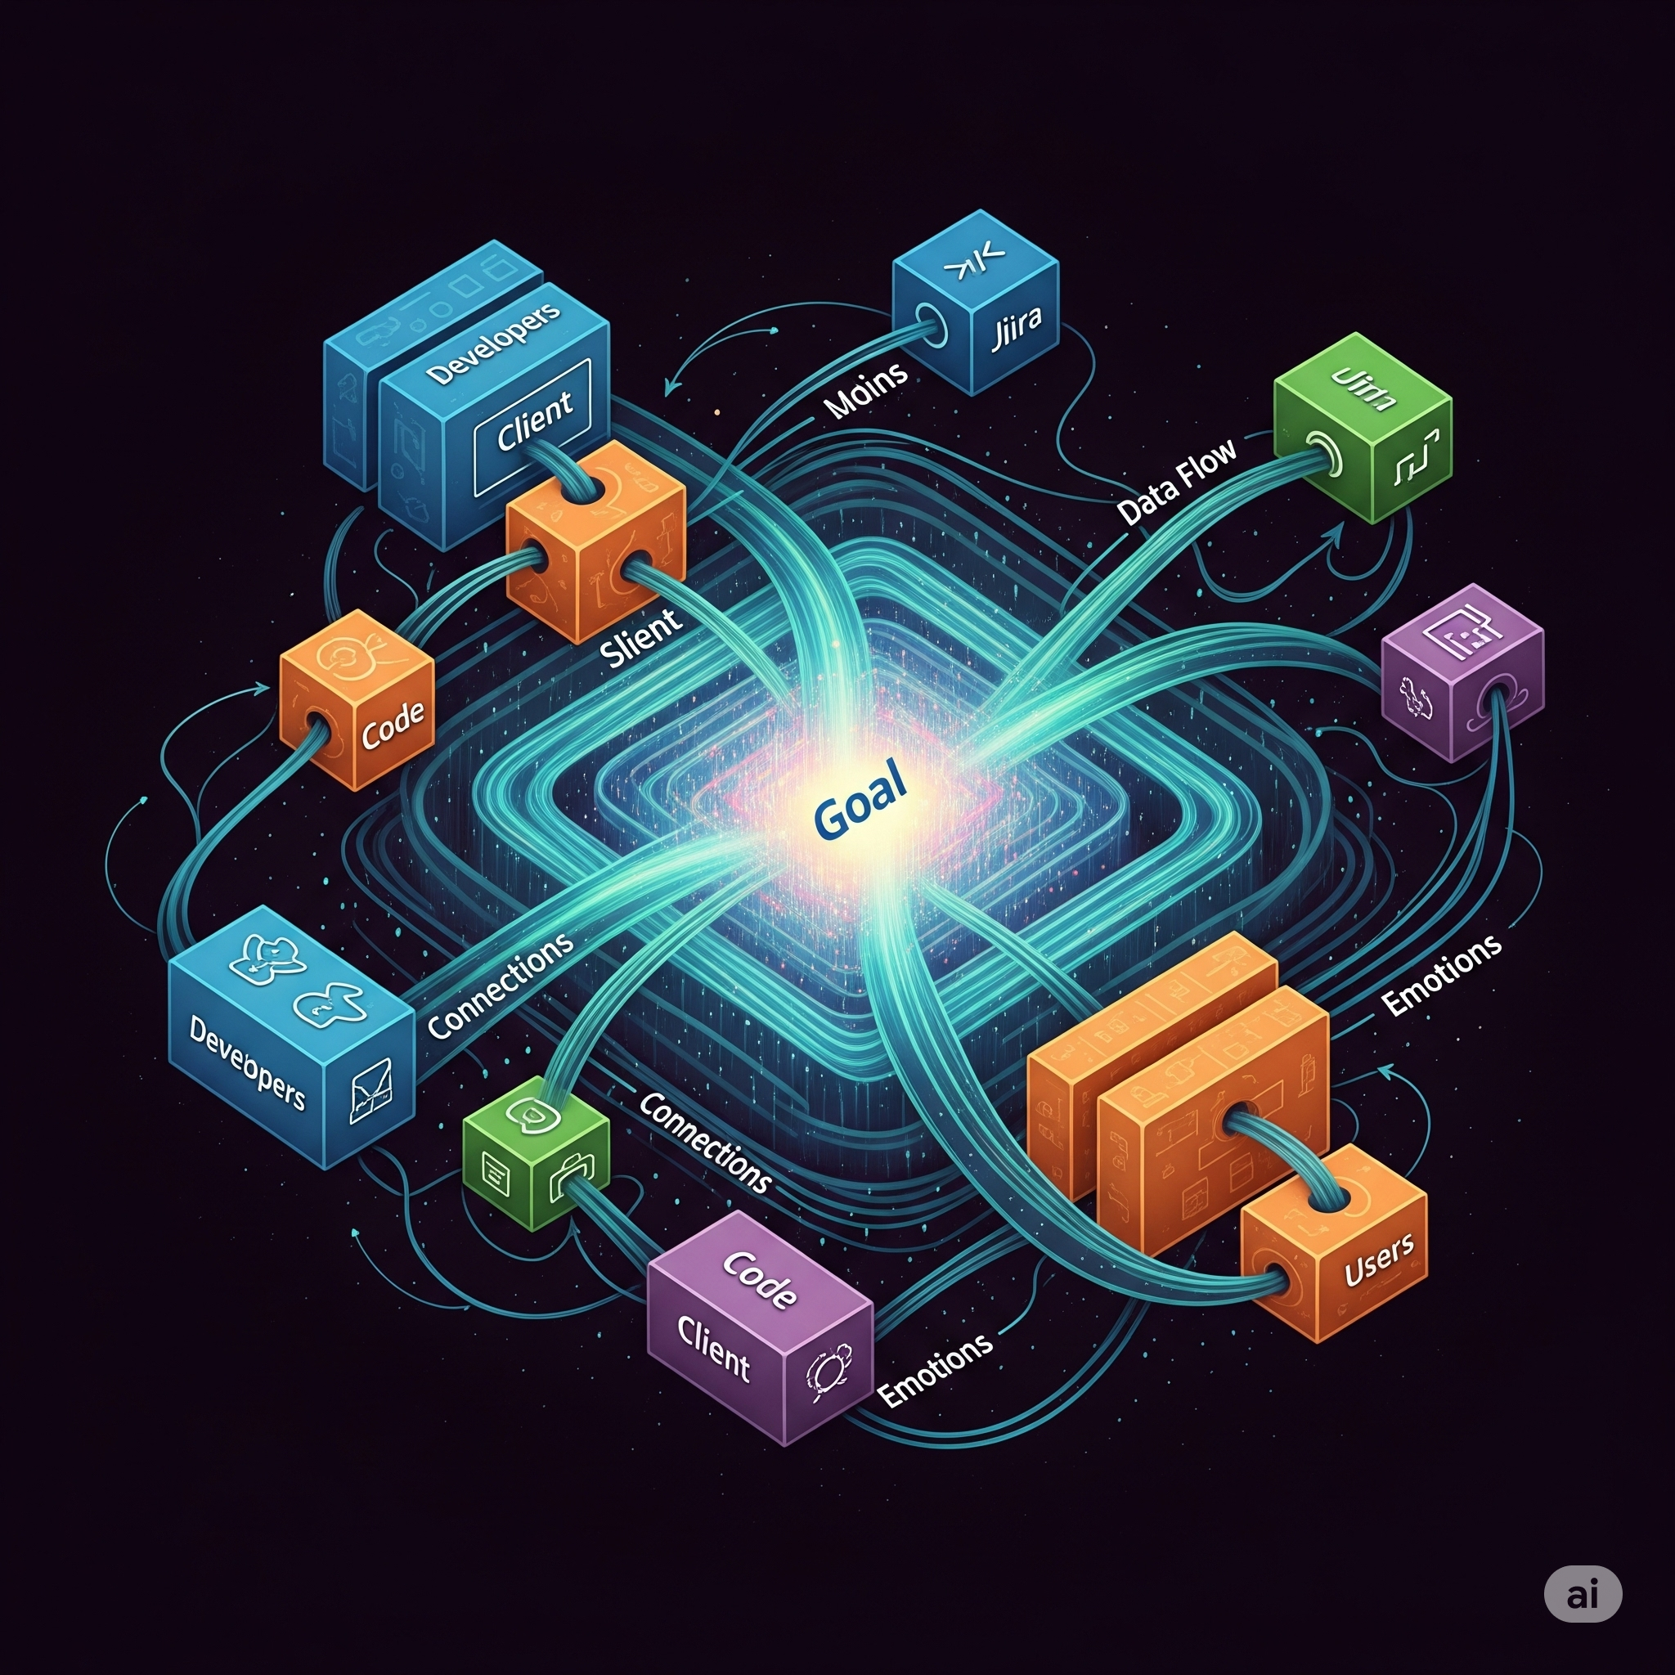
Система = Элементы + Связи + Цель + Динамика.
Ваш проект — ЖИВАЯ система!

Slide 4
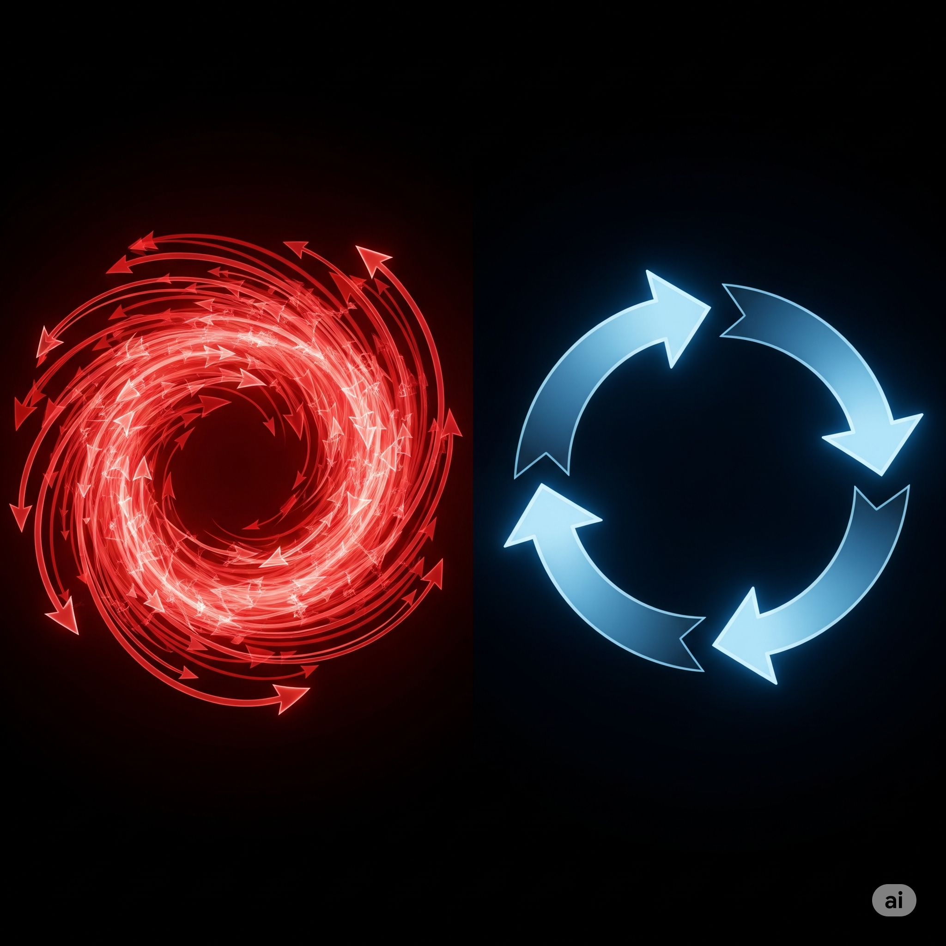
Двигатели изменений: Усиливающие (положительные) vs. Балансирующие (отрицательные) петли.
Усиливающая: Рост ошибок → Больше стресса → ЕЩЕ больше ошибок (порочный круг)
Балансирующая: Автоматизация тестов → Меньше ошибок → Спокойная команда (добродетельный круг)

Slide 5
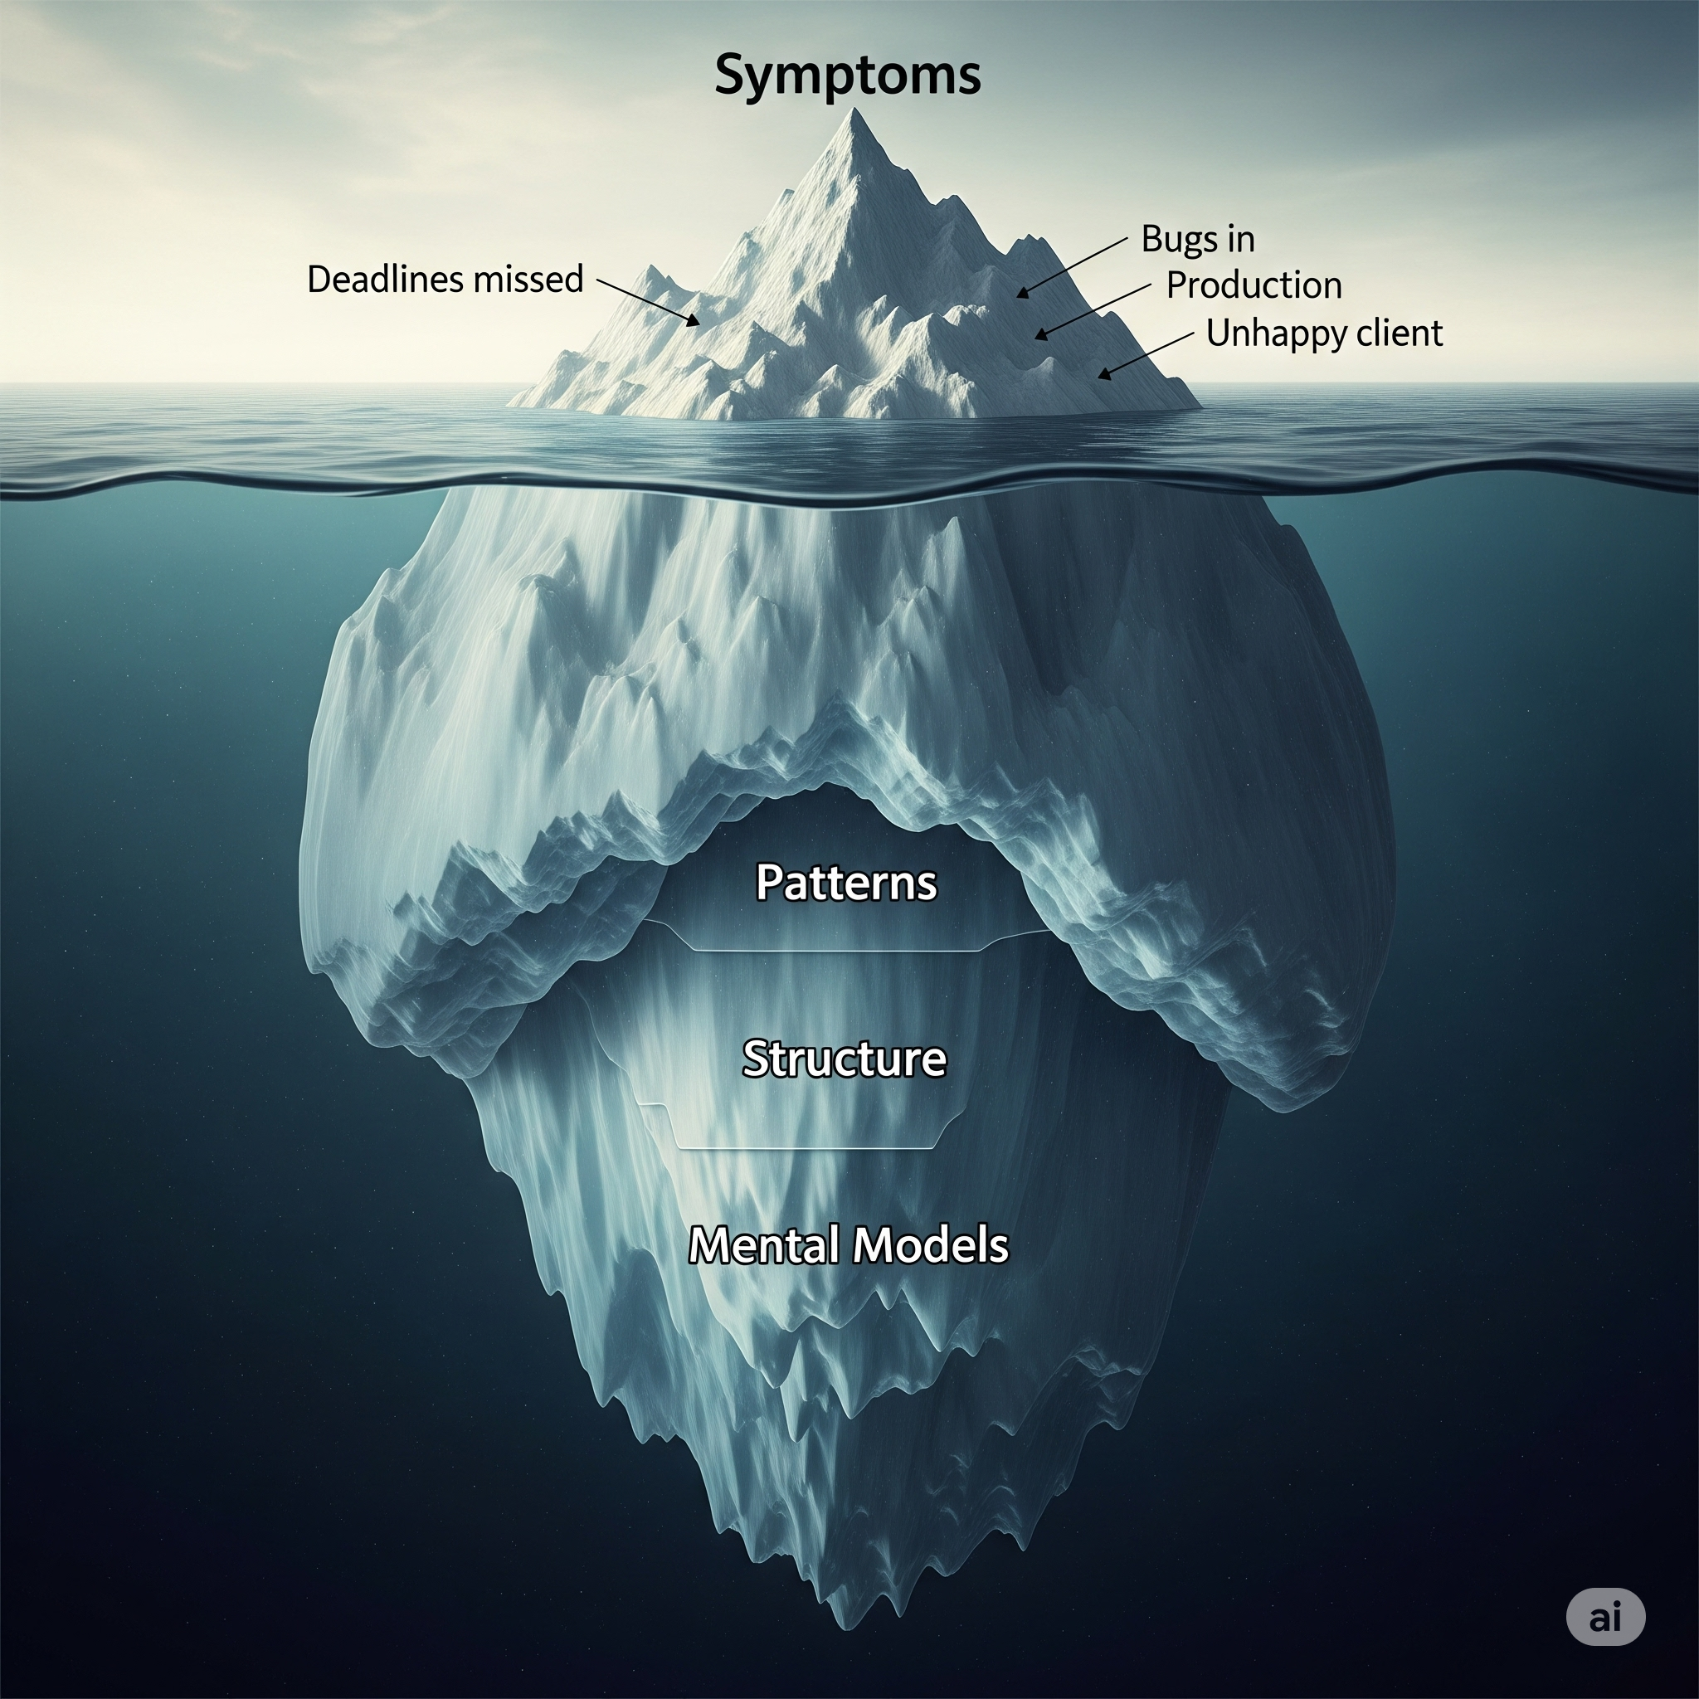
Не просто верхушка:
События → Паттерны → Структура → Ментальные модели.

Slide 6
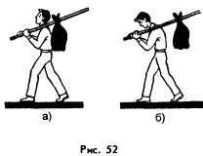
Запасы: Что накапливается (техдолг, фичи в бэклоге, недовольные клиенты).
Потоки: Что изменяет запасы (новая разработка, рефакторинг, отток клиентов).
Рычаги воздействия: Где одно маленькое изменение дает БОЛЬШОЙ эффект.

Slide 7

Моя история: От "странного" бага к системному решению.
Проблема: Раз в месяц падает отчетность.
Системный анализ: Как связаны Финансы + Система + Люди.
Решение: Улучшение процессов, а не просто "фикс".

Slide 8

3 шага для вашей новой суперсилы:
Задавайте "системные" вопросы: ПОЧЕМУ? ЧТО ЕСЛИ? КАК ЭТО ПОВЛИЯЕТ?
Визуализируйте: Рисуйте причинно-следственные диаграммы (Miro, бумага).
Ищите рычаги: Где МОЁ усилие даст МАКСИМАЛЬНЫЙ эффект?

Slide 9

Ваш проект — это СИСТЕМА. Начните управлять ей ОСОЗНАННО.
Системное мышление: Видеть неочевидное. Строить устойчивое. Предвидеть будущее.
"Самый эффективный способ справиться с системой — это изменить ее структуру." - Донелла Медоуз
Вопросы? / Ваш следующий шаг?

